Slide 1






Les principes retenus pour le Grand Débat National
Transparence
  La méthode des prestataires permet à tout moment d'explorer les liens entre les contributions et les éléments de synthèse
Pluralisme
  Toutes les contributions sont intégrées dans la démarche
Inclusion
  Les contributions de toutes les sources sont intégrées dans les restitutions
Neutralité
  Les contributions ne sont pas interprétées : aucun jugement n'est porté lors de l'analyse sur le contenu des propositions
Egalité
  Chaque contribution est traitée sur un pied d'égalité, quels qu'en soient l'auteur et la source
Respect de la parole
  Les contributions ne sont pas modifiées, sur le fond comme sur la forme
Par ailleurs, les données sont publiques : dans le respect de la protection des données personnelles, tous ceux qui le souhaitent peuvent réaliser leur propre analyse des données.
1

Slide 2

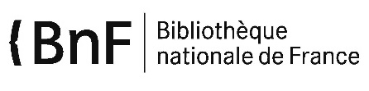




La synthèse et l'analyse des contributions au Grand Débat National associent plusieurs parties prenantes
Pilotage par la mission du Grand Débat National et le Collège des garants
Contributions
Collecte et numérisation
Analyse, synthèse et restitution des contributions
Cahiers citoyens
Contributions libres
Courriers, e-mails
  Données
Réunions d'initiatives locales
Plateforme granddebat.fr
  Données
2

Slide 3

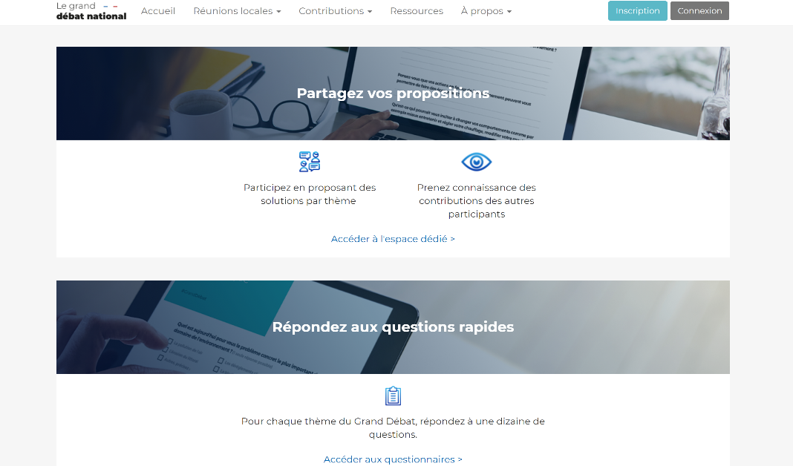
L’analyse des contributions de la plateforme par Opinion Way
Deux types de contributions ont été traités :
celles issues des propositions et celles issues des questions rapides.
Capture d’écran du site https://granddebat.fr
3

Slide 4


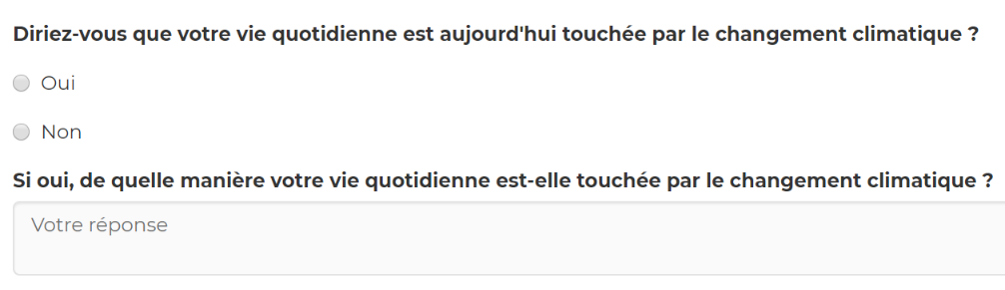
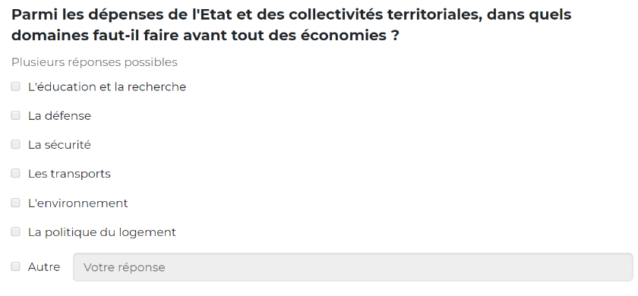

La description des données traitées par type de contribution
Un traitement des propositions en utilisant le logiciel Qwam
72 questions ouvertes issues des propositions
4 postes « Autres » issus des questionnaires
Un traitement quantitatif des questionnaires
32 questions issues des questions rapides
20 questions issues des propositions
4

Slide 5
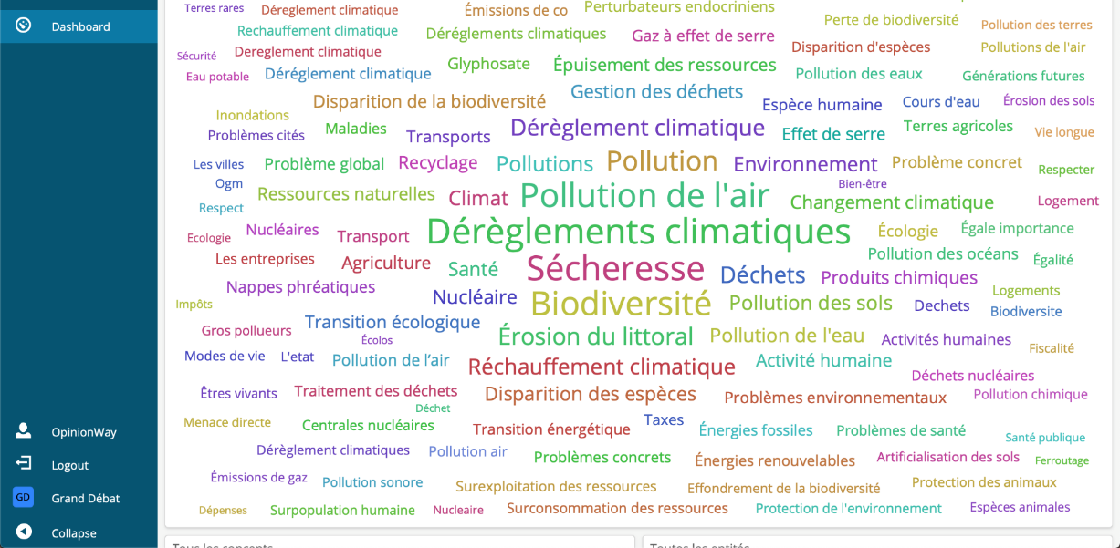
Schéma récapitulatif du traitement des verbatim de chaque question
Récupération de l'exhaustivité des verbatim exprimés sur la plateforme
Regroupement
par mots et associations de mots, pour chaque question
à l'aide du logiciel Qwam, question par question
Le problème concret le plus important dans le domaine de l’environnement :
5

Slide 6
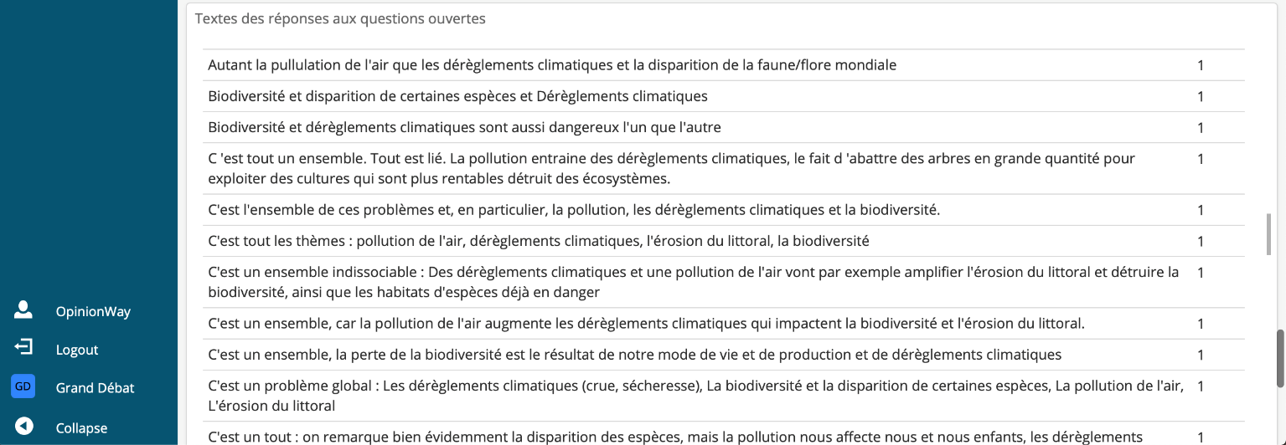
Schéma récapitulatif du traitement des verbatim de chaque question
Récupération de l'exhaustivité des verbatim exprimés sur la plateforme
Contrôle de la cohérence des catégories et sous catégories obtenues
par les analystes OpinionWay, via la lecture d’échantillons de verbatim associés à ces catégories
Regroupement
par mots et associations de mots, pour chaque question
à l'aide du logiciel Qwam, question par question
Vérification des verbatims permettant de contrôler la catégorie « Les dérèglements climatiques » :
6

Slide 7
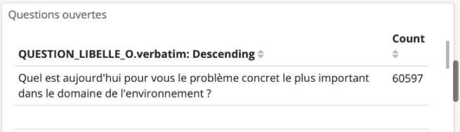
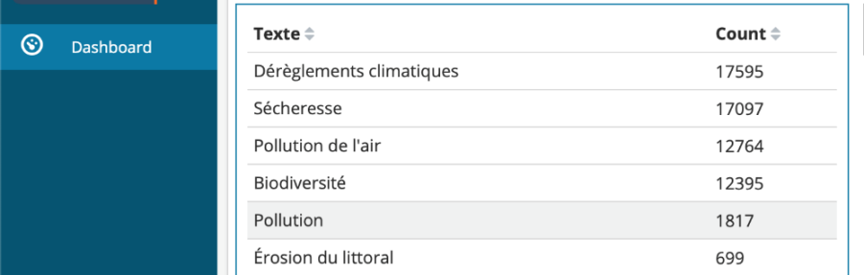
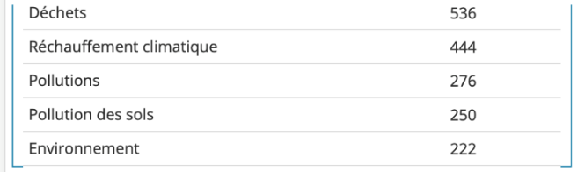
Schéma récapitulatif du traitement des verbatim de chaque question
Récupération de l'exhaustivité des verbatim exprimés sur la plateforme
Contrôle de la cohérence des catégories et sous catégories obtenues
par les analystes OpinionWay, via la lecture d’échantillons de verbatim associés à ces catégories
Comptage des catégories
par la cellule traitement des données d’OpinionWay
Réindexation de la nouvelle base de données à l’issue de ce travail
dans le logiciel Qwam
Regroupement
par mots et associations de mots, pour chaque question
à l'aide du logiciel Qwam, question par question
Affinage des catégories et sous catégories
Regroupement de certaines, scission d’autres et création si nécessaire
par les analystes d'OpinionWay
7

Slide 8

L’analyse des contributions libres, comptes-rendus des réunions locales et cahiers citoyens par Roland Berger, Cognito, Bluenove
8

Slide 9
Trois étapes associant l'intelligence humaine et la puissance de traitement d'un algorithme sont nécessaires
1. Structurer le référentiel de propositions citoyennes à partir des contributions
2. Quantifier et indexer les contributions dans le
référentiel
3. Interpréter la cartographie
et formaliser les enseignements-clés
  Cartographie lexicale des contributions pour faire émerger les propositions : répétitions, co-occurrences, clusters de mots
  Regroupement de propositions en enjeux, sous-thèmes et thèmes
  Revue et validation du référentiel par un collège d'experts pluridisciplinaires : granularité et libellés des thèmes, sous-thèmes et enjeux
  Association des contributions au référentiel
  Pointage des contributions non indexées et faiblement partagées (<1% des contributions)
  Contrôle de la qualité de l'indexation et évolutions
  Restituer la synthèse des propositions sous la forme d’une arborescence
  Analyser le tronc commun des propositions de chaque arbre, les principaux segments et la présence de signaux faibles
9

Slide 10
La cartographie lexicale fait émerger les propositions issues des contributions et l'arbre présente les préférences collectives
Cartographie lexicale - illustration
Arbre des propositions - illustration
10

Slide 11
Analyse des contributions libres, cahiers et comptes-rendus de RIL : le référentiel préliminaire repose sur l'analyse des premières remontées des contributions
Echantillon de contributions au 18/2
Structuration du référentiel
Version préliminaire du référentiel
  Cartographie lexicale des contributions
  Regroupement de propositions en enjeux, puis en sous-thèmes et thèmes
  Revue et validation du référentiel par un collège d'experts pluridisciplinaires
Thèmes
773
mails et pièces jointes
Sous-thèmes
795
comptes-rendus de réunions d'initiative locale
Enjeux
Propositions
~500k réponses sur 13 questions ouvertes
de la plateforme, couvrant tous les thèmes
11

Slide 12

Vos contributions regroupées en groupes de propositions
12

